Slide 1
Le covid 19 et les inondations de juillet 2021 : deux crises qui ont mis sous tension notre modèle de gestion des risques « gestion des risques et planification d’urgence – conférence de l’ULiège » le 8 janvier 2023
Aline Thiry, Spiral ULiège

Slide 2
Structure de la présentation
Le cadre de la planification d’urgence et de la gestion de crise
La planification d’urgence sous tension: 2 exemples
Quelques éléments de réflexion pour conclure

Slide 3
Les enjeux
Le cadre de la planification d’urgence et de la gestion de crise en Belgique

Slide 4
Organisation de la planification d’urgence et la gestion de crise
Ghislenghien → AR 16/02/2006 → AR 22/05/2019 (en révision!)
Pris pour exécuter une loi (lois de 2007 qui remplace la loi de 1963)
Basé sur des principes généraux (compétences du bourgmestre/ de la commune voir NLC)
Lien avec d’autres législations spécifiques (Plan National de Sécurité – AR du 31.01.2003, Seveso, plan d’urgence nucléaire, PUH, terrorisme et attentats, etc.)

Slide 5
Qu’est ce qu’une crise?
Crise non définie…ce qui est défini aujourd’hui: « situation d’urgence »
« tout événement qui entraîne ou qui est susceptible d’entraîner des conséquences dommageables pour la vie sociale, comme un trouble grave de la sécurité publique, une menace grave contre la vie ou la santé des personnes et/ou contre des intérêts matériels importants, et qui nécessite la coordination des acteurs compétents, en ce compris les disciplines, afin de faire disparaître la menace ou de limiter les conséquences néfastes de l’événement » (AR 2019)
Situation normale => incident => situation d’urgence

Slide 6
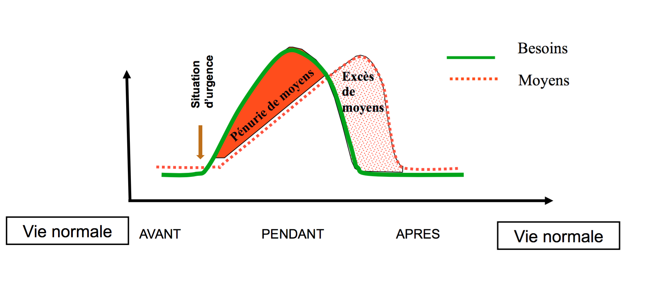
Situation d’urgence=inadéquation entre les besoins et les moyens

Slide 7
Qu’est-ce que la planification d’urgence?
« Ensemble des mesures organisationnelles, procédurales et matérielles, et d’outils contribuant à la détermination des actions et mécanismes de coordination à mettre en place lors de la survenance d’une situation d’urgence » (AR 2019)

Slide 8
La planification d’urgence
Différents types de plans (PGUI, PPUI, PUI, etc.)
Pas uniquement des plans → processus
Quand tout va bien: travail de l’ombre
Coordinateur planu - pas d’obligation de formation/ peu de temps à consacrer à cette fonction
Peu d’exercice pour tester les plans
Débriefing/retour d’expérience
→ Peu/pas de culture du risque
Message politique: rassurer les politiques/ citoyens

Slide 9
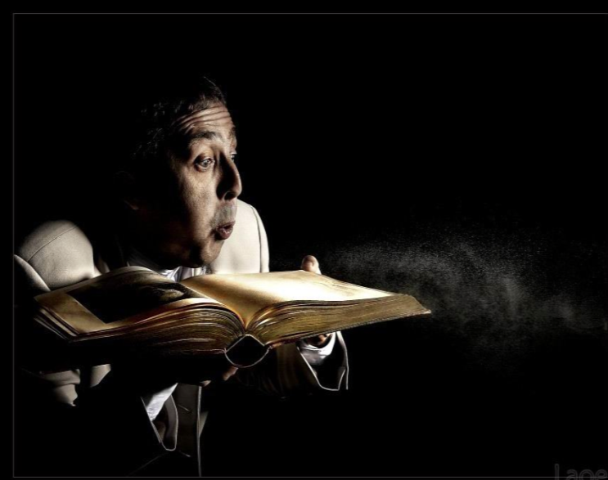
Planification versus Plans
« Construire un plan impose de considérer dès l’origine et de façon continue les surprises et impossibilités qui sont l’essence même de la crise » (Lagadec 2009)

Slide 10
Structure de la présentation
Le cadre de la planification d’urgence et de la gestion de crise
La planification d’urgence sous tension: 2 exemples
Quelques éléments de conclusion

Slide 11
Les enjeux
La planification d’urgence sous tension: 2 exemples

Slide 12
La planification d’urgence sous tension
La crise de covid-19 (1^{ière} vague)/ Les inondations de juillet 2021
→Les gouvernements se sont fait « surprendre », ils ont dû gérer des crises en mobilisant des plans et des procédures « inadéquats ».
→Pas une analyse exhaustive mais quelques points de comparaison…
3 dimensions: 1) la préparation à la survenance de la crise, 2) le sens donné à la crise émergente (alerte), 3) la gestion des larges réseaux d’intervention (réf. Boin, 2009)

Slide 13
La préparation à la survenance d’une crise
Le niveau de préparation était-il suffisant?
Covid-19
Pas de mémoire collective face au risque pandémique / manque d’expérience
Plan pandémie 2006…pas mis à jour.
Pas de plan sanitaire → plan mono disciplinaire D2
Inondations
Plan d’urgence inondation au niveau de la province basé sur les inondations de juillet 2018.
Au niveau des communes: pas de PPUI inondations, souvent peu d’investissement en matière planu, Be-Alert, etc.
Au niveau des barrages: uniquement PIU – peu inscrits dans les réseaux de communication planu.
Stock de masques détruits en 2017/2018
Contexte réformes (zones de secours, protection civile) → diminution des ressources
...
…

Slide 14
Donner du sens à la crise émergente
Covid-19
Le système d’épidémio-surveillance activé dès janvier 2020.
Inondations
Signaux IRM 12 et 13 juillet → comme tout épisode orageux
Le centre belge de référence pour les coronavirus – KULeuven
Modèle basé sur le SRAS → inadapté (asymptomatiques)
La Belgique tarde à développer des tests + suivis de contacts insuffisants
Nuit du 13 – 14 juillet → ruissellement : trains/ phases communales d’urgence/CS112 saturée…
Matin 14 juillet 6h → alerte rouge de la DGH : se base sur les débits des cours d’eau et les niveaux/prévisions pluviométriques.
Scénario « normal » mobilisé dès le début de la crise

Slide 15
Gérer des larges réseaux d’intervention
- « prendre des décisions face à des grandes incertitudes »
- Les dispositifs → pensés et dimensionnés pour d’autre crise – de plus faible ampleur
Covid-19
Gouvernement minoritaire.
Dimension sociale des risques?
Inondations
Phase provinciale de crise puis fédérale.
Zones de secours/zone de police/territoire de la province
Conseil national de sécurité→ centre de décisions politiques + groupes d’experts (virologues, épidémiologistes, infectiologues, …)
Difficulté mesure évacuation.
Mouvement de solidarité/rôle des citoyens.
Mouvement de solidarité (1^{ier} confinement)

Slide 16
Structure de la présentation
Les cadre de la planification d’urgence et de la gestion de crise
Quelques éléments de réflexion pour conclure
La planification d’urgence sous tension: 2 exemples

Slide 17
Quelques éléments de réflexion pour conclure
Pour être résolues, les crises qui dépassent les cadres établis appellent des réponses nouvelles et sans cesse « renouvelées » .
Avec le réchauffement climatique → renforcer la préparation de nos sociétés face aux évènements extrêmes.
Comment renforcer la culture du risque face aux crises/catastrophes?

Slide 18
(1) Renforcer la professionnalisation des acteurs de terrain de première ligne
Les planus (communes + services du gouverneur) – métier de « l’ombre » / manque de ressources à tous les niveaux
Renforcer notre infrastructure de crise à travers la formation, les exercices, et la création de réseaux entre les professionnels de la gestion de crise (zones de secours, police, communes, services du gouverneurs, PC, etc.)
Des pistes d’amélioration sont en cours (depuis les inondations): livre blanc, révision de l’AR, PlaniCrise, etc.

Slide 19
(2) Ouvrir les dispositifs à la participation des populations
Pas une population mais des populations // connaissance du territoire
Approche top-down → trop rigide : nécessité d’intégration de la population elle-même dans les structures de gestion des risques
Penser l’implication des populations aux différentes phases du cycle du risque (identification, planification, gestion de crise, etc.)
Un des grands enseignements des dernières crises: la population a joué un rôle central, à travers des réseaux d’entraide et de solidarité → ces parties du réseaux sont innovantes, créatives, il faut les soutenir.

Slide 20
(3) La nécessité d’apprendre des crises
Quelle mémoire et quels enseignements retenons-nous pour le futur?
systématiser les retours d’expérience/les débriefings
suite aux inondations: commission parlementaire + enquête judiciaire ><apprentissage
Nécessité de prendre le temps de construire la mémoire des crises → La mémoire n’est pas uniquement tournée vers le passé elle a aussi pour but de nous permettre d’être davantage dans une démarche d’anticipation des situations futures.

Slide 21
Merci pour votre attention!
aline.thiry@uliege.be

